Slide 1
Insertion sort and bucket sort

Slide 2
Insertion sort
insertion sort yəni araya salma algoritmasi.
6,5,3,1,8,7,2,4 gördüyünüz bu rəqəmləri sıralı şəkildə yoxlayır və yerlərini tənzimləyir.Bundan sonraki səhifədə ətraflı insertion sort haqqında animasiya göstərilir.

Slide 3
Insertion sort animation

Slide 4
Bucket sort
Bucker sort da verilən ədədləri indexin sayına vurub 1000-ə bölürük.Bizə əsas lazım olan hissəsi tam olan hissəsidir.Tam olan hissəsi onun index-də ki
yeridir.

Slide 5
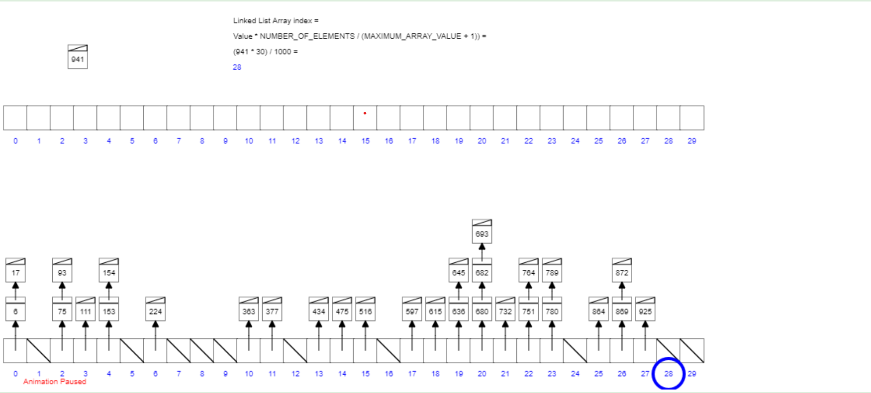

Slide 6
Eyni indexə aid olan rəqəmləridə kiçikdən böyüyə sıralıyırıq və bütün ədədlərimiz sıralanmış şəkildə olur

